Slide 1
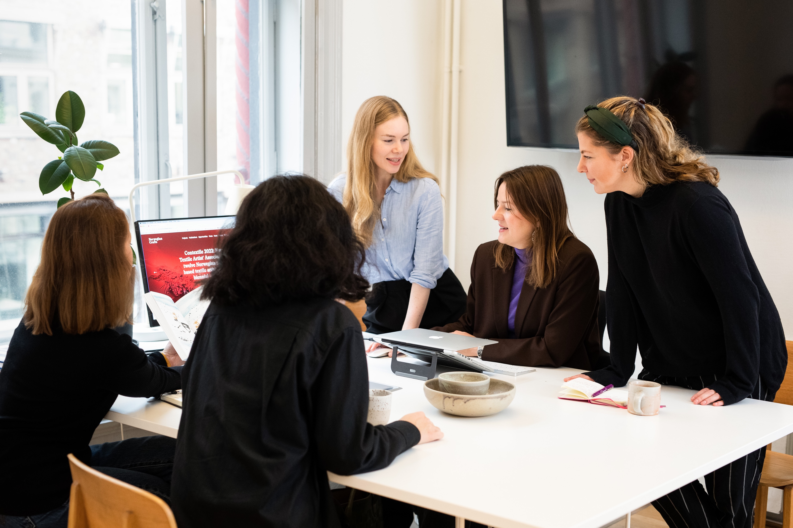
Notes:
Dette er Norwegian Crafts
Vi er 5 personer, kontor i Oslo

Slide 2
Norwegian Crafts principal aim is to strengthen contemporary craft from Norway internationally through:
^{Exhibition Programme}
^{Market Development}
^{Theory Development}
^{Network}
Support Schemes and Residencies
Notes:
Etablert i 2012 av NK
Mandat – styrke kunsthåndverk fra Norge internasjonalt
Skape flere internasjonale muligheter for kunsthåndverkere, kuratorer, gallerister, institusjoner
Fem virksomhetsområder

Slide 3
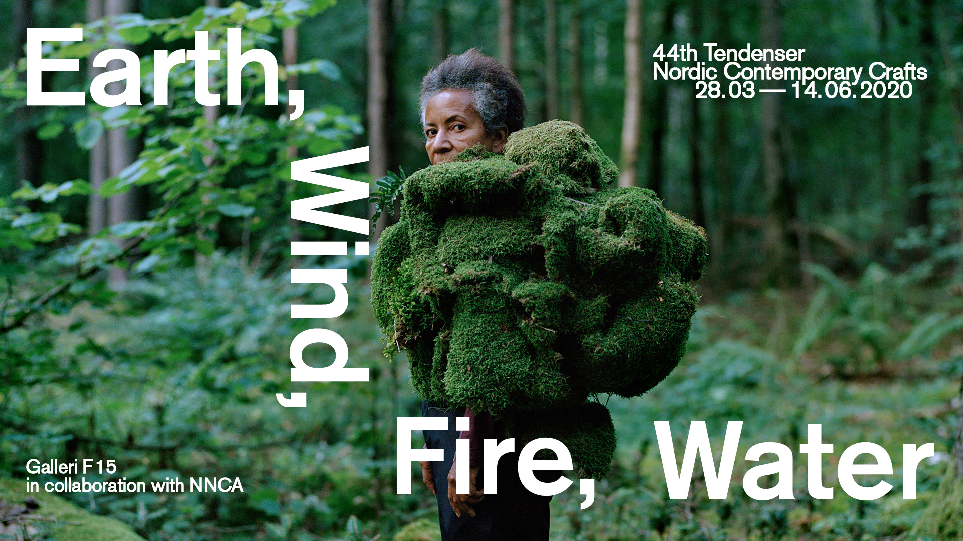
Foto og verk av Riita Ikonen og Karoline Hjort
Notes:
Presentere tre prosjekter i dag som vi har mottatt nordiske midler til
Først er Earth, Wind, Fire, Water:
EWFW var et samarbeid vi gjorde med det nordiske nettverket NNCA, nordic network of crafts associations, som vi er medlem av, og visningsstedet Galleri F 15 i Moss.

Slide 4
Earth, Wind, Fire, Water
In 2020 the Nordic Network of Crafts Associations (NNCA) collaborated with Galleri F 15 (Moss, Norway) on a Nordic project consisting of the contemporary craft biannual Tendenser, a craft theory symposium, and a publication.
€ 46 000 from Nordic Culture Point, Culture and art programme
DKK 200 000 from Nordic Culture Fund, Project support
Notes:
Annethvert år arrangerer Galleri F 15 en kunsthåndverksutstilling kalt Tendenser.
I 2020 samarbeidet vi om en nordisk utgave av denne biennalen, med støtte fra både Nordisk kulturkontakt og Nordisk kulturfond.

Slide 5
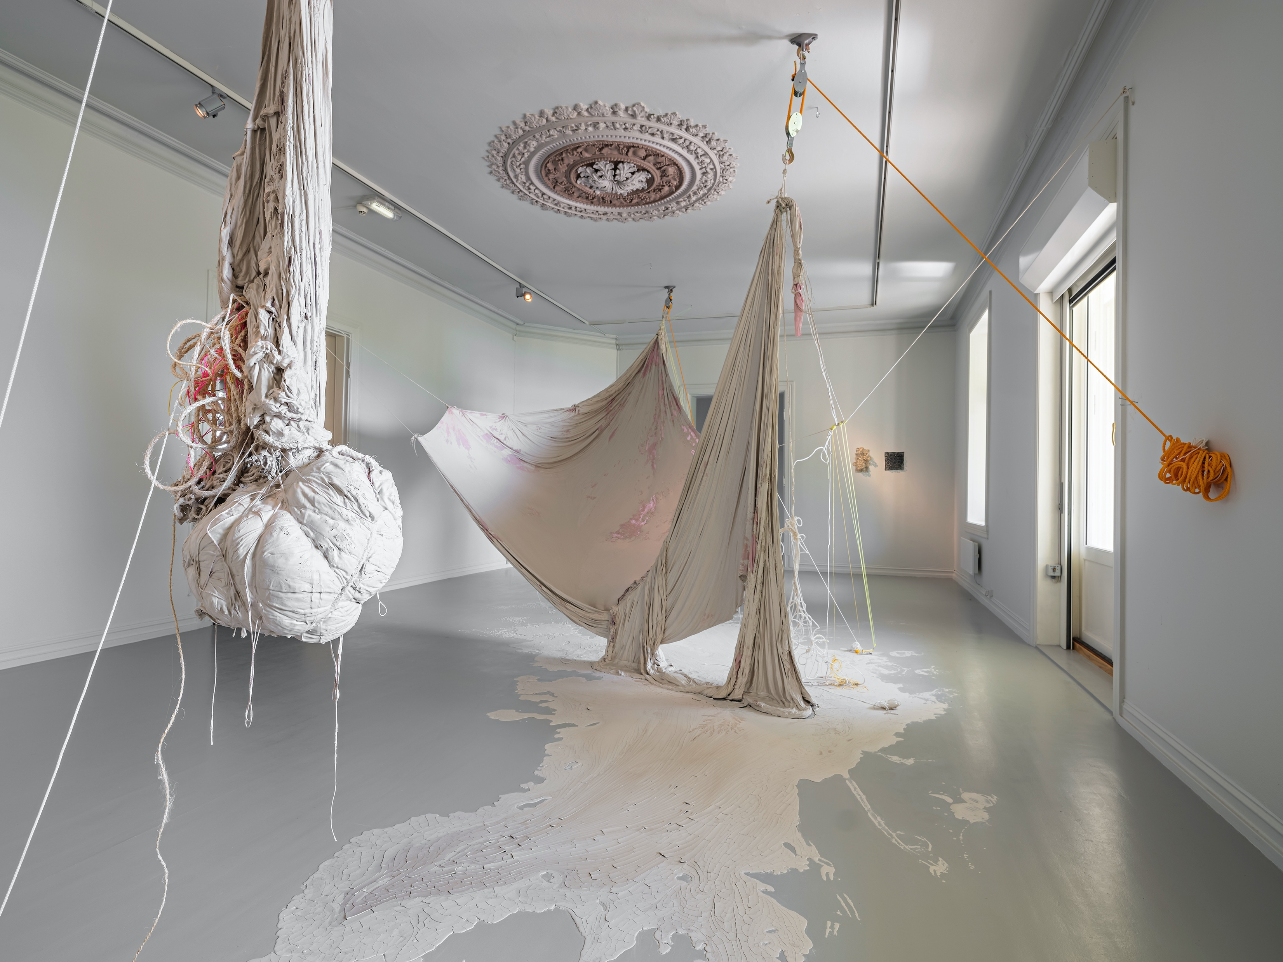
Earth, Wind, Fire, Water
44th Tendenser, Nordic Contemporary Crafts Galleri F15, 2020
Hedvig Winge, Porcelain Piece (2020)
Photo: Vegard Kleven / Galleri F 15
Notes:
Her er et bilde av norske Hedvig Winge sitt verk i utstilingen.
I samarbeidet så hadde galleriet hovedansvar for gjennomføringen av selve utstillingen, mens NNCA, ledet av oss, hadde ansvar for å utvikle et teoriprogram og en publikasjon.
Utstillingen ble kuratert av Randi Grov Berger og inneholdt verk fra 17 nordiske kunstnere og kunstnergrupper.

Slide 6
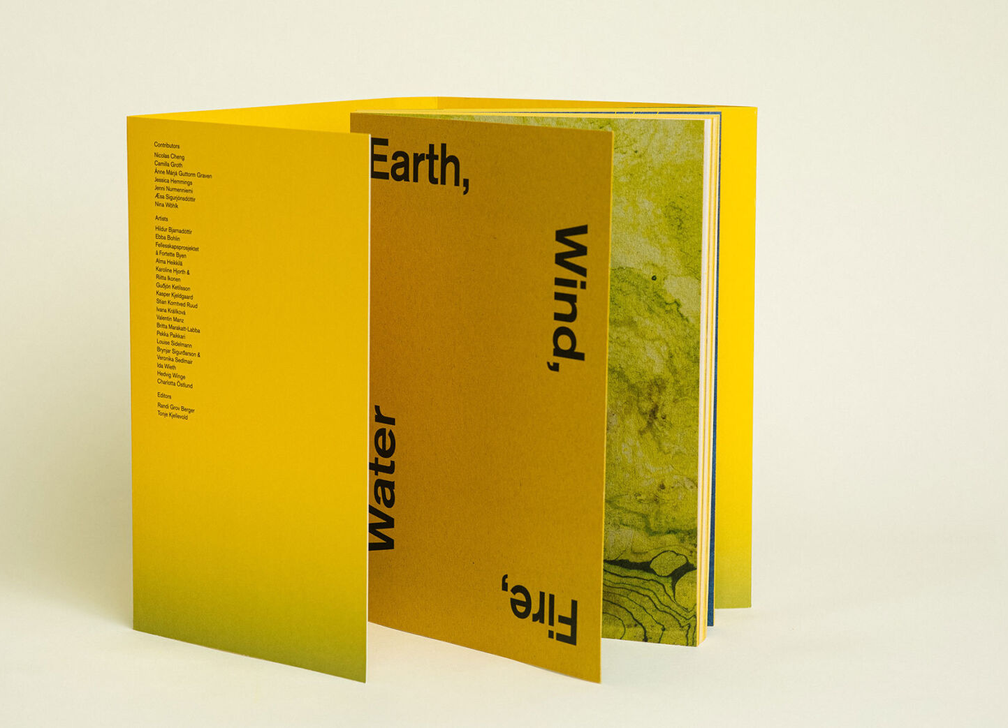
Graphic design by Blank Blank
Notes:
Publikasjonen ble redigert av kurator Randi Grov Berger og meg selv, og innehold 7 nyskrevne tekster på norsk, svensk, dansk, finsk og nordsamisk, i tillegg til engelsk. Boka tok for seg tematikker som ble tatt opp i utstillingen.
Den ble trykket i et opplag på 2000 eks, og distribuert av forlaget Arnoldsche Art Publishers. Målet med publikasjonen var å lage noe mer enn en utstillingskatalog, noe med litt tyngde og teori, som kunne leve et lengre liv enn den temporære utstillingen.

Slide 7
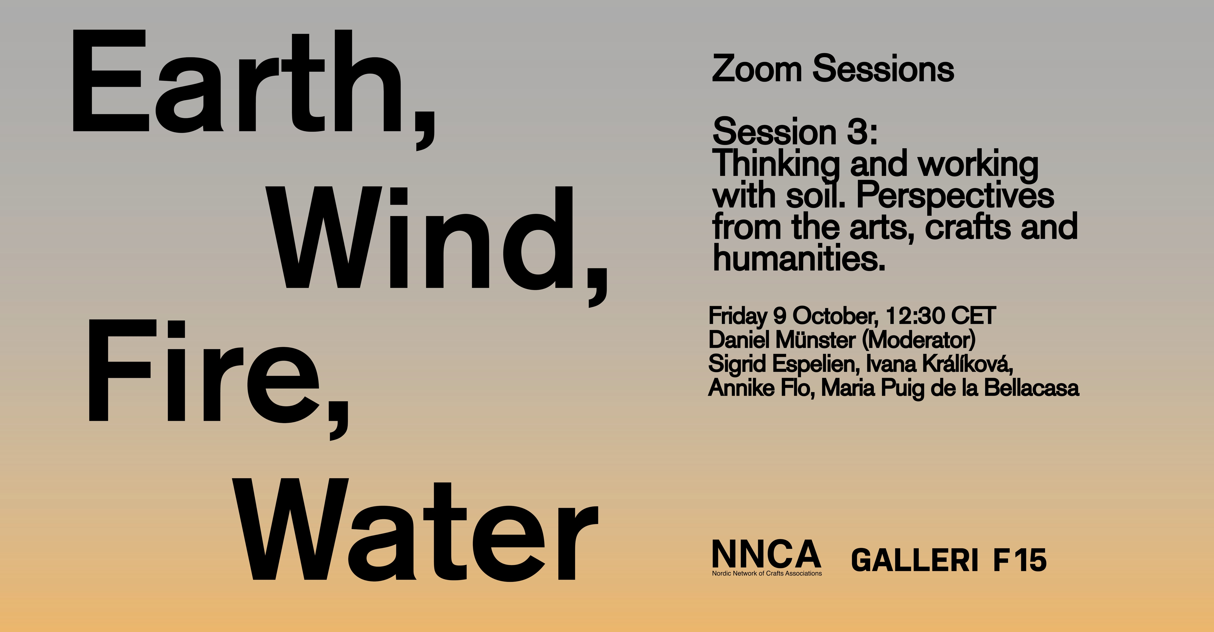
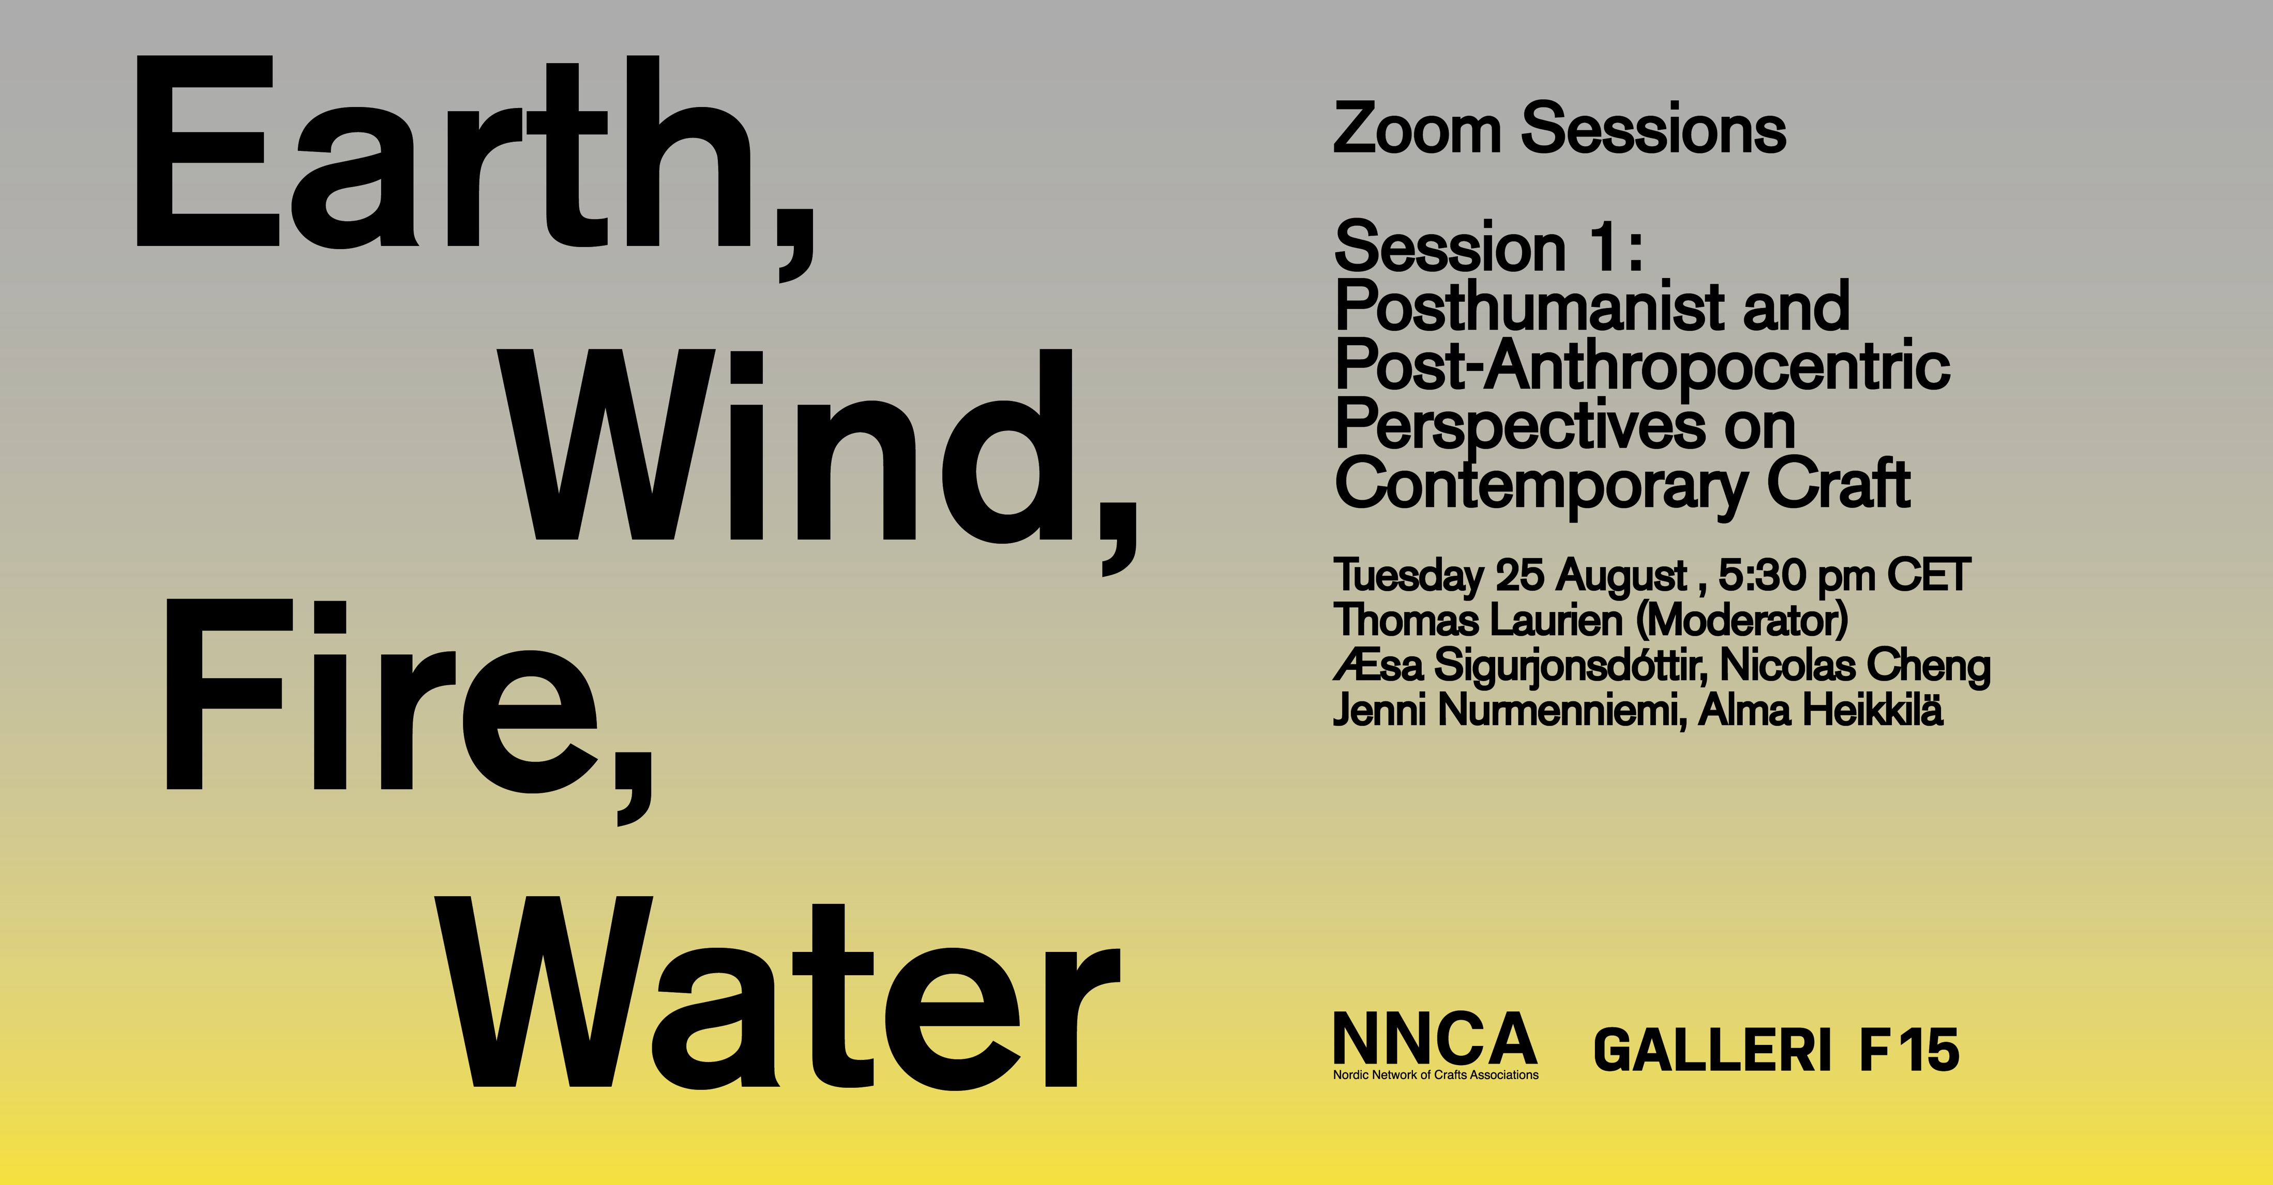
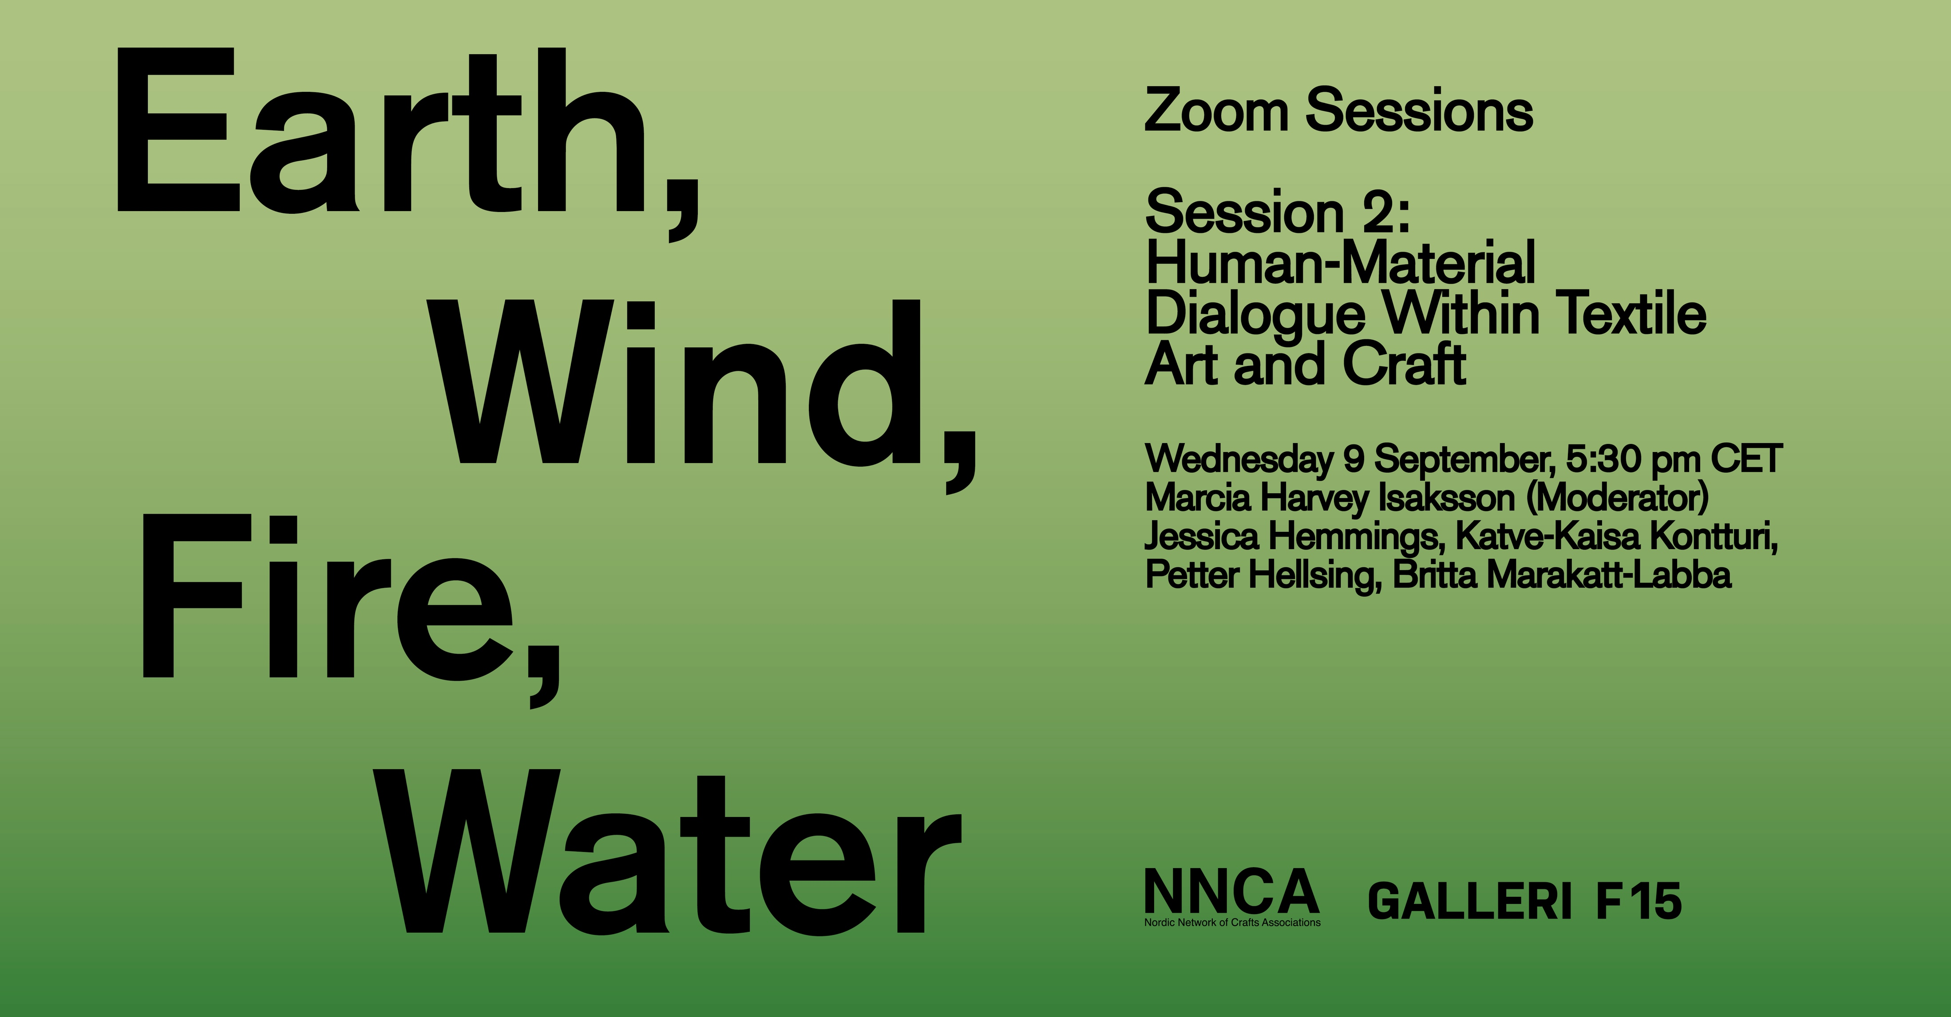
Notes:
I utgangspunktet hadde vi planlagt å holde et fysisk, to-dagers seminar i tilknytning til utstillingen, men ettersom prosjektet ble forsinket pga. korona og pga. restriksjonene i det tidsrommet, så måtte vi tenke nytt. Vi endte opp med å ha 3 webinarer om 3 ulike temaer med flere nordiske bidragsytere. Webinarene ble bare sendt live, med over 400 publikummere totalt, som er mye mer enn vi kunne hatt på et fysisk seminar, og med mye større geografisk spredning.
Det som var viktig for oss i dette prosjektet var å koble nordiske aktører fra ulike deler av feltet sammen. Visningssteder, fagfolk, kuratorer og kunstnere. Det har resultert i flere nye samarbeid og muligheter. Blant annet reiste utstillingen videre til Gustavsbergs kunsthall utenfor Stockholm, og en av bidragsyterne i publikasjonen og i et av webinarene, Ki Nurmenniemi, er kurator for neste års Tendenser-utstilling.

Slide 8
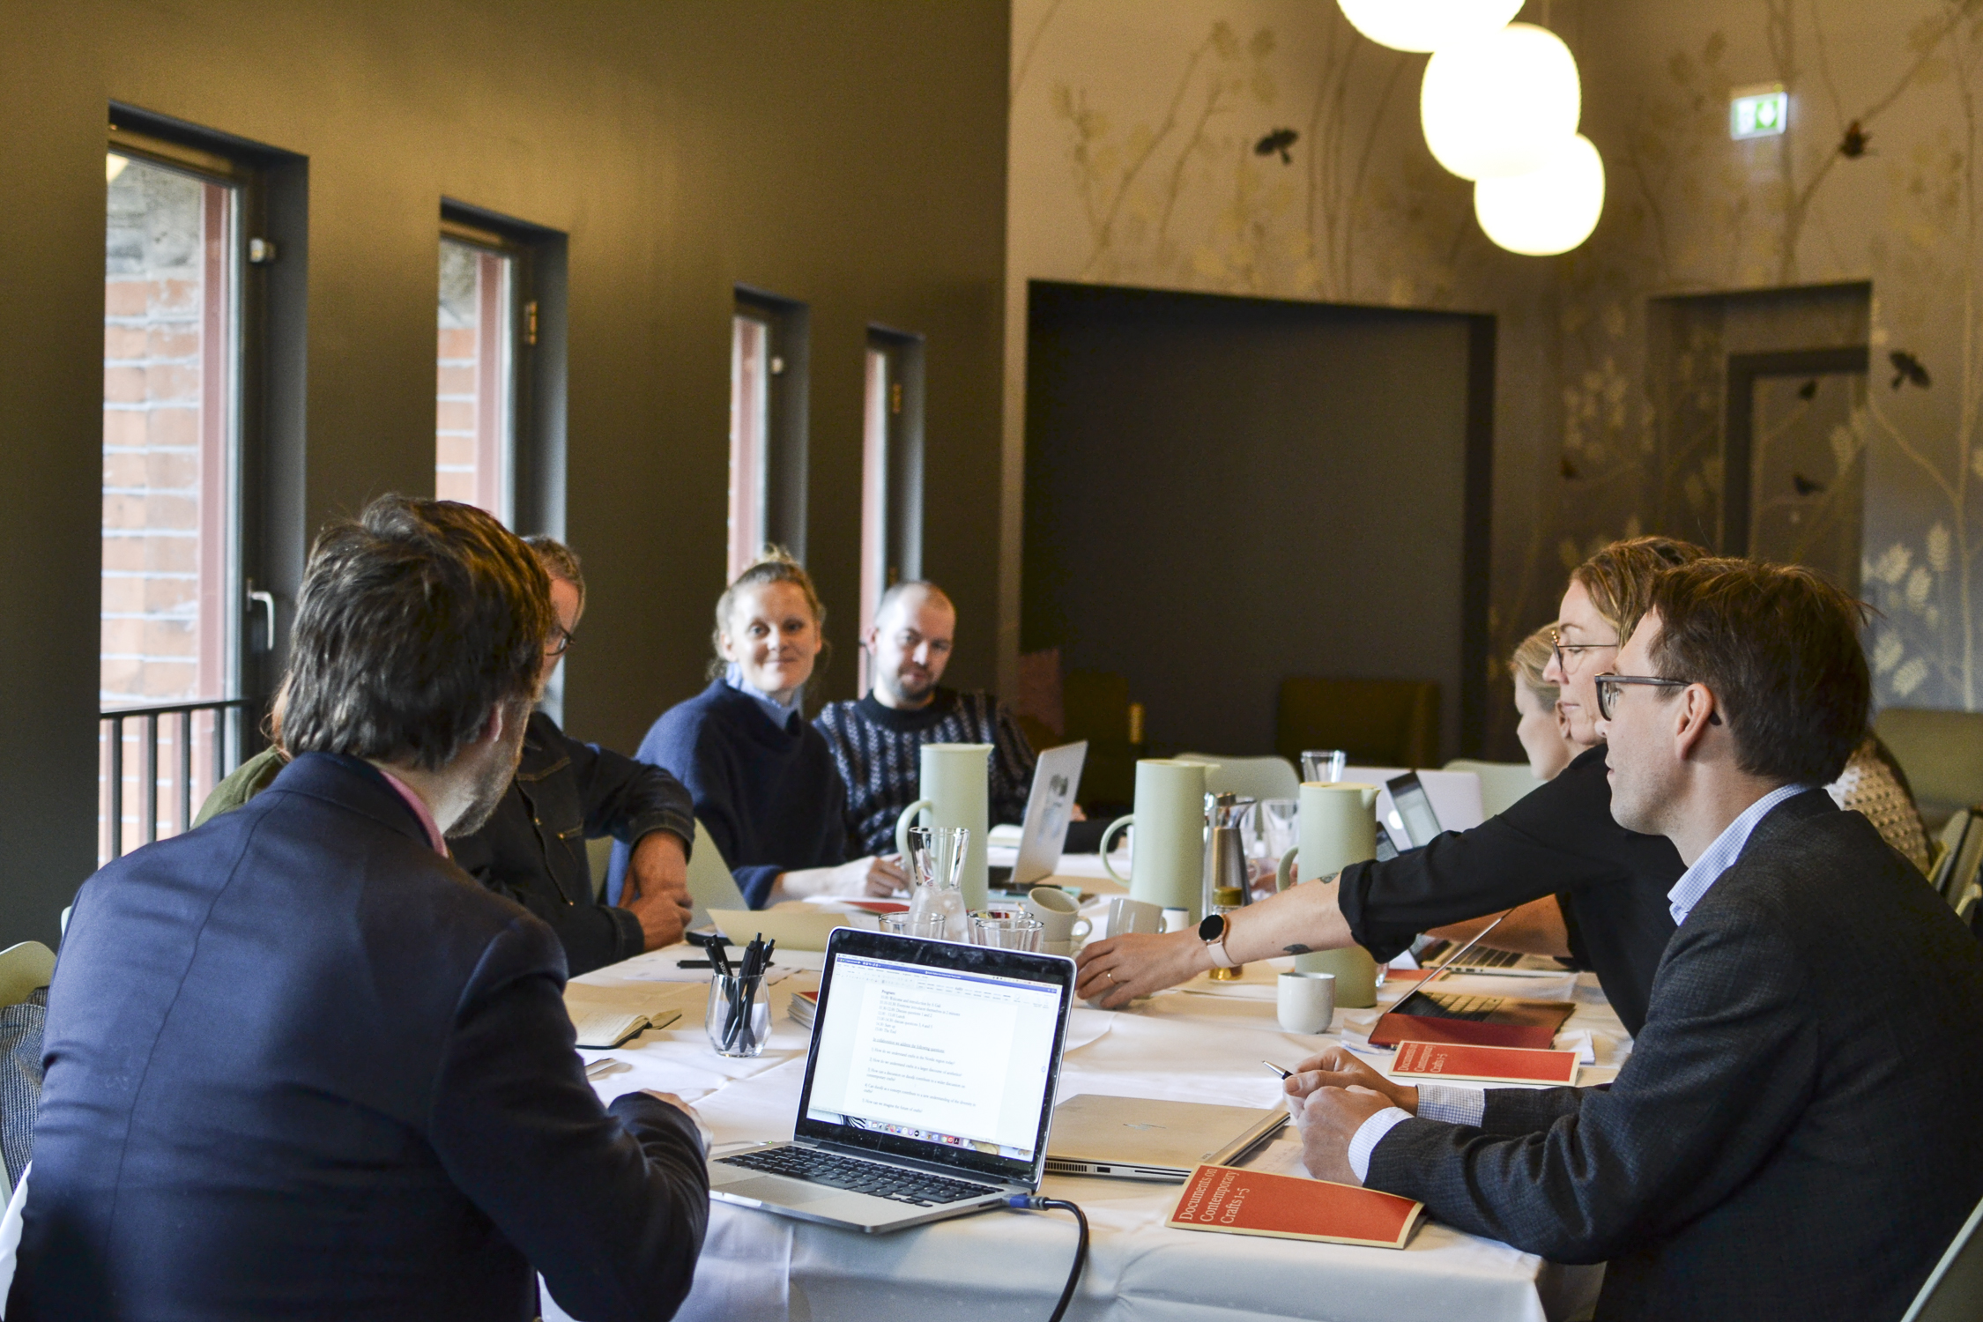
Nordic Platform for Critical Craft Theory
Notes:
Et annet prosjekt hvor vi har mottat nordiske midler fra 2019-2020.

Slide 9
Nordic Platform for Critical Craft Theory
2019–2020
A think-tank of critics, curators and other professionals for critical thinking around contemporary craft.
Networks meetings Bergen, Helsinki and Falkenberg to exchange ideas and strengthen the critical language for crafts.
The aim was to map, update and rethink critical discourse for contemporary crafts in the Nordic region.
€ 30 000 from Nordic Culture Point, Short-term network funding
Notes:
NC søkte om støtte til å etablere et nordisk nettverk for utveksling av ideer og kompetanse
Prosjektet gikk ut på at vi samlet totalt 26 deltagere og bidragsytere på tre samlinger – Bergen, Helsinki og Falkenberg.
Viktig premiss – ikke konkrete utstillinger eller prosjekter som krav til resultat.
Resultater
- Denne typen nettverk hvor målet ikke nødvendigvis er å utvikle noen helt konkret, som en utstilling eller publikasjon, er veldig verdifullt. Det bidrar til dialog og nettverksbygging. Mange av deltagerne har fortsatt kontakt. Rett etter siste runde kom pandemien – krevende å følge opp.
- Et viktig fokus i nettverket var å snakke om hvilke uttrykk og stemmer som blir inkludert og til samlingen i Norge inviterte Gunvor Guttorm, professor i duodji på den samiske høgskolen til å holde en presentasjon om duodji. Dette startet en samtale om mangelen på tekster om duodji, spesielt på engelsk. Og det perfekt overgang til neste prosjekt.

Slide 10
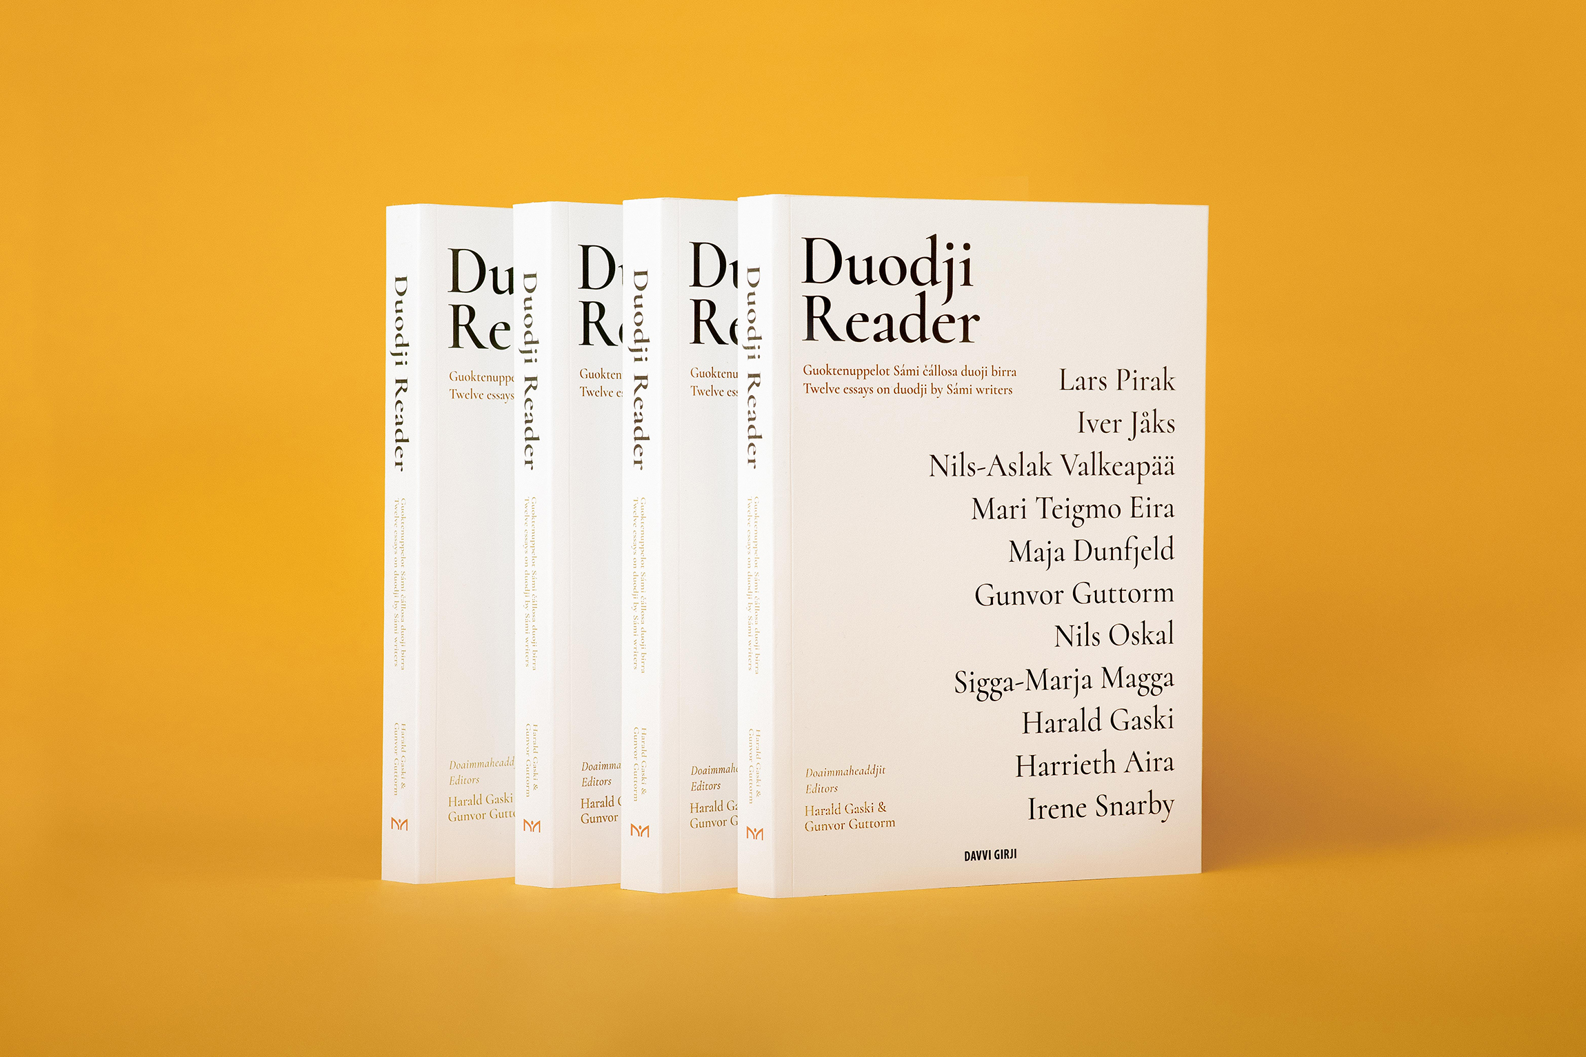
Graphic design by Árvu
Notes:
DR er et prosjekt som vi gjorde sammen med Sámi allaskuvla, den samiske høgskolen, og redaktørene Harald Gaski og Gunvor Guttorm.
Veldig kort og overfladisk fortalt er Duodji en form for samisk håndverk. Den lengre og mindre overfladiske forklaringen på hva Duodji er finnes i denne boken.

Slide 11
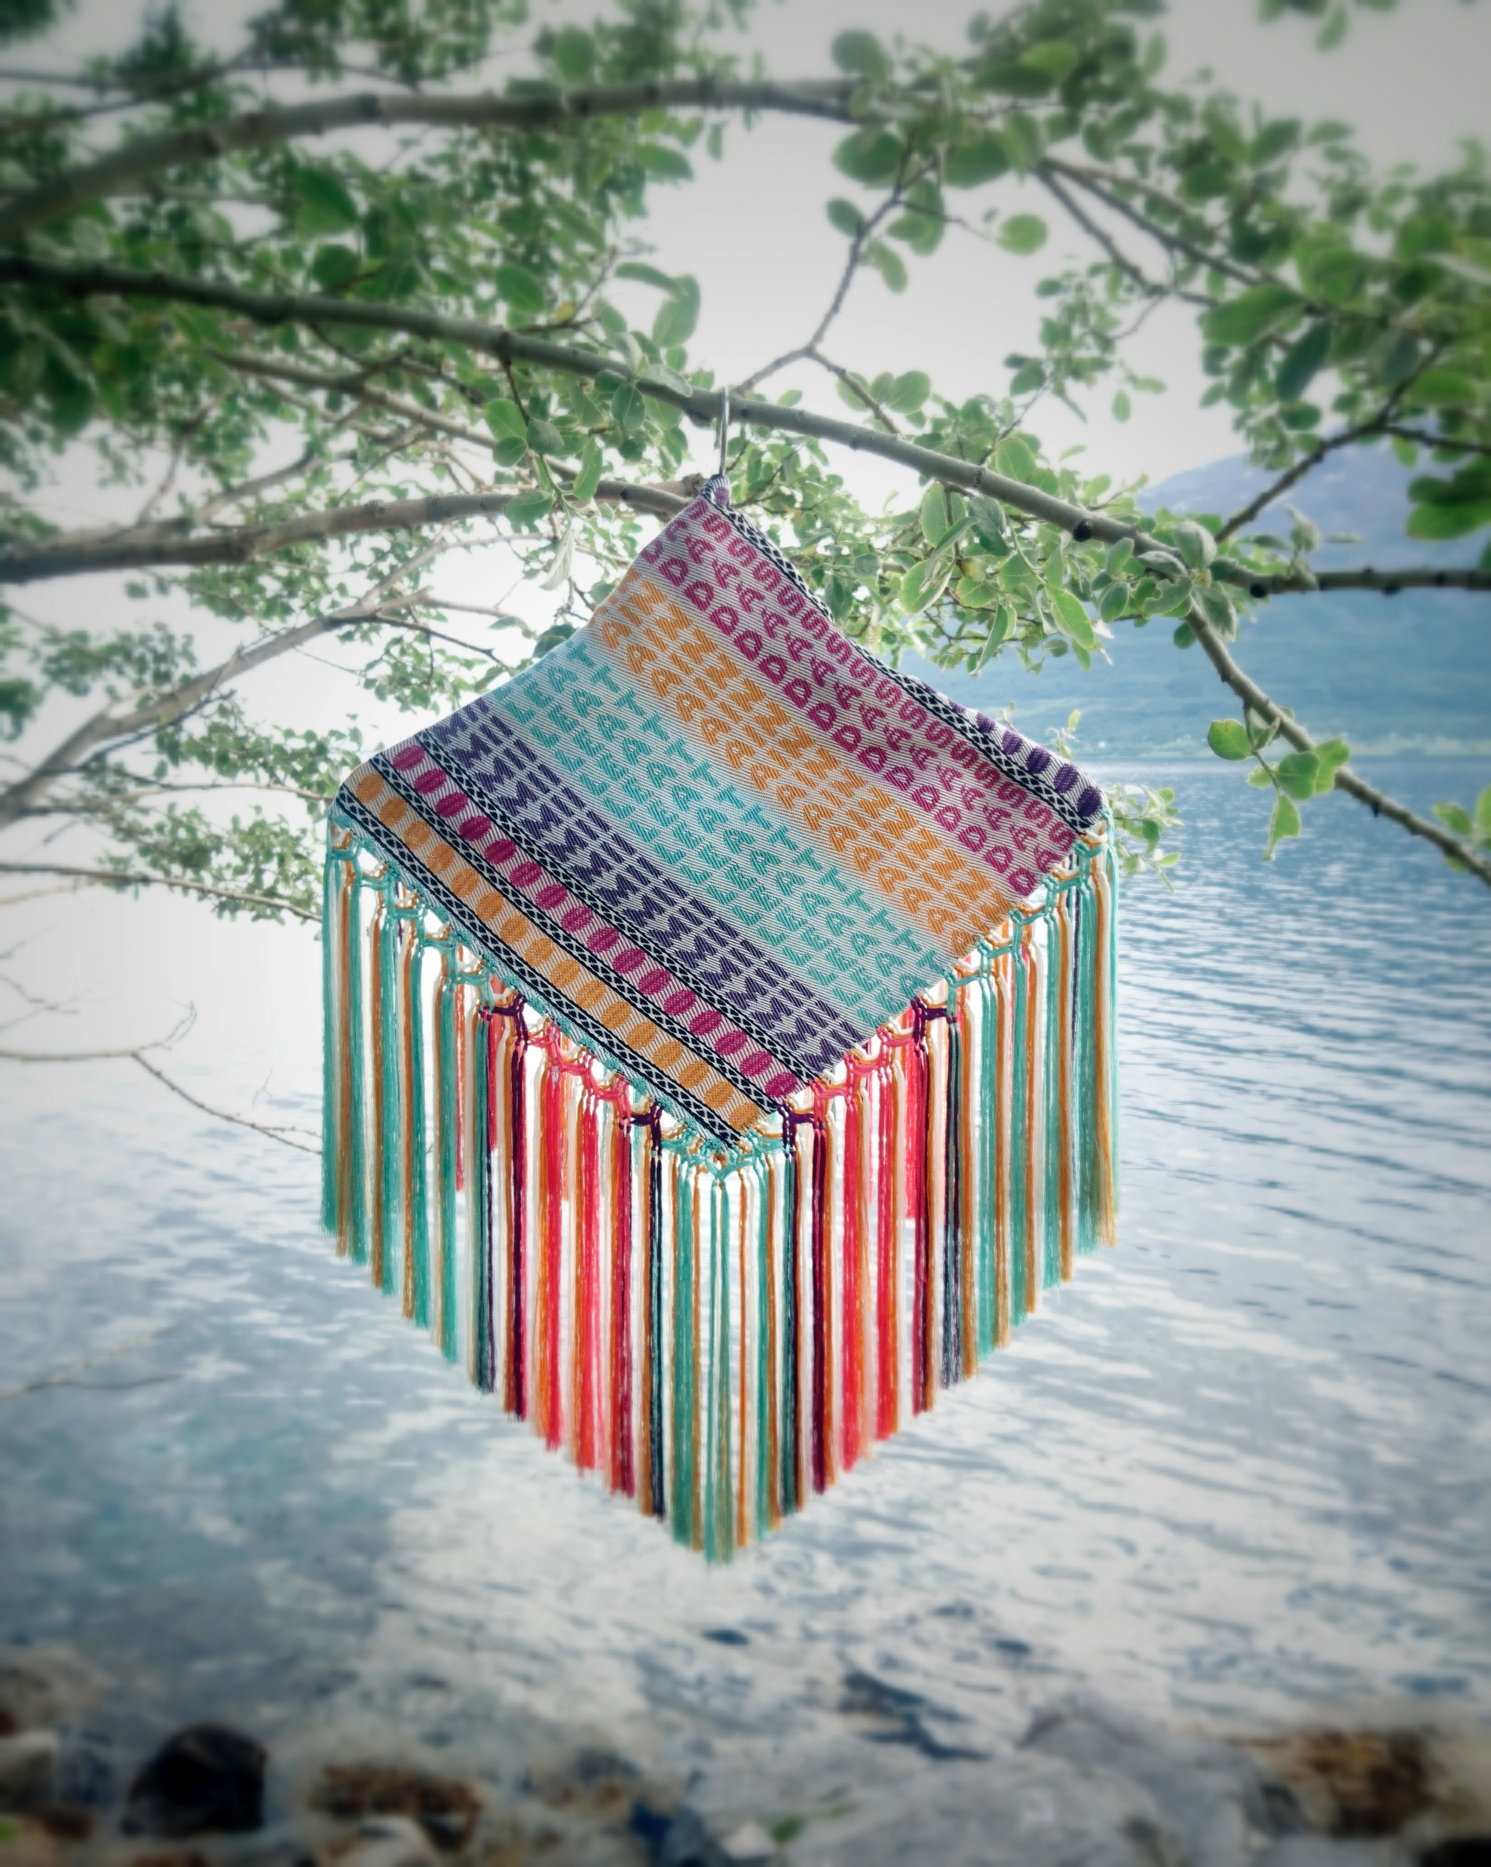
Duodji Reader
A selection of twelve essays on duodji by Sámi duojárat and writers from the past 60 years. Produced by Sámi allaskuvla and Norwegian Crafts, published by Davvi Girji.
Editors: Harald Gaski and Gunvor Guttorm
€ 39 000 from Nordic Culture Point, Culture and art programme
Foto og verk av Anniina Turunen
Notes:
Som Hege sier så startet dette prosjektet fordi vi fant ut av at det var et ønske og et behov i det samiske feltet om flere og mer tilgjengelige tekster om duodji. Og, det var stor etterspørsel internasjonalt om ressurser om duodji, fordi det er stor interesse for dette feltet for tiden.
Så, sammen med høgskolen og professor i duodji, Gunvor Guttorm, og professor i samisk litteratur og kultur, Harald Gaski, så bestemte vi oss for å lage en bok, som samlet allerede eksisterende tekster om duodji, fra de siste 60 årene, illustrert med bilder av verk på duodji.

Slide 12
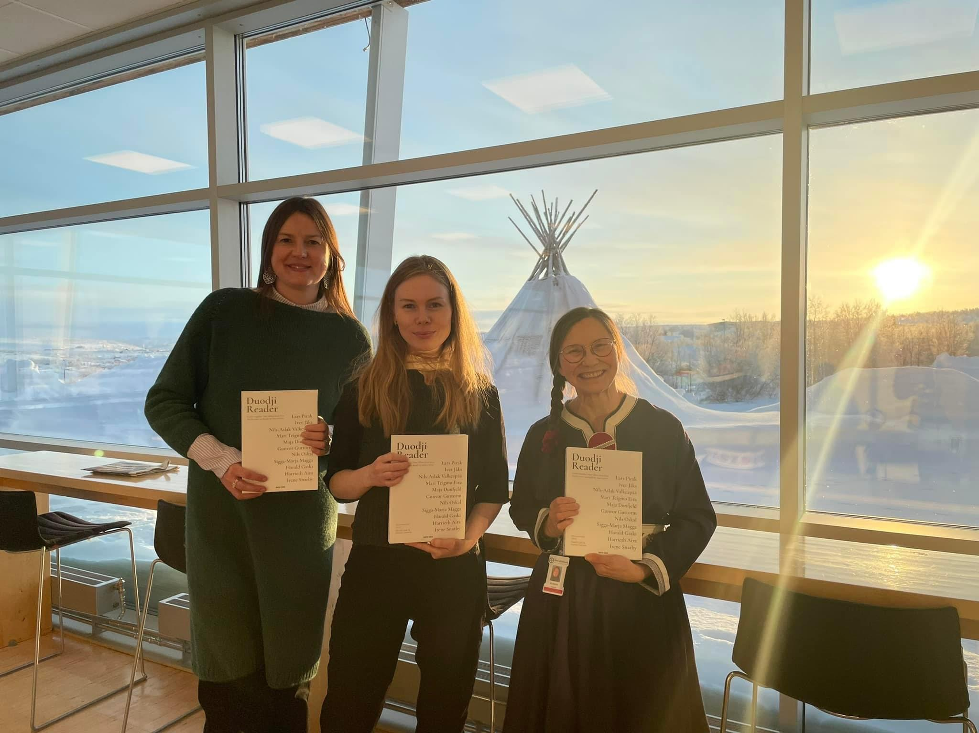
Hege Henriksen, Tonje Kjellevold og Gunvor Guttorm at Sámi Allaskuvla, Guovdageainnu, Sápmi
Notes:
Vi søkte Nordisk kulturkontakt om midler til å gjøre en rekke arrangement og lanseringer for å promotere boken, som kom ut i februar i år.
Også her har vi måtte planlegge om ettersom noen av arrangementene ble rammet av koronarestriksjoner, men vi fikk lansert boka i både Karasjok og Kautokeino i Sápmi i februar, og i Venezia under åpningsdagene av biennalen i april, og på Arctic Art Summit i Whitehorse, Canada, i juni.

Slide 13
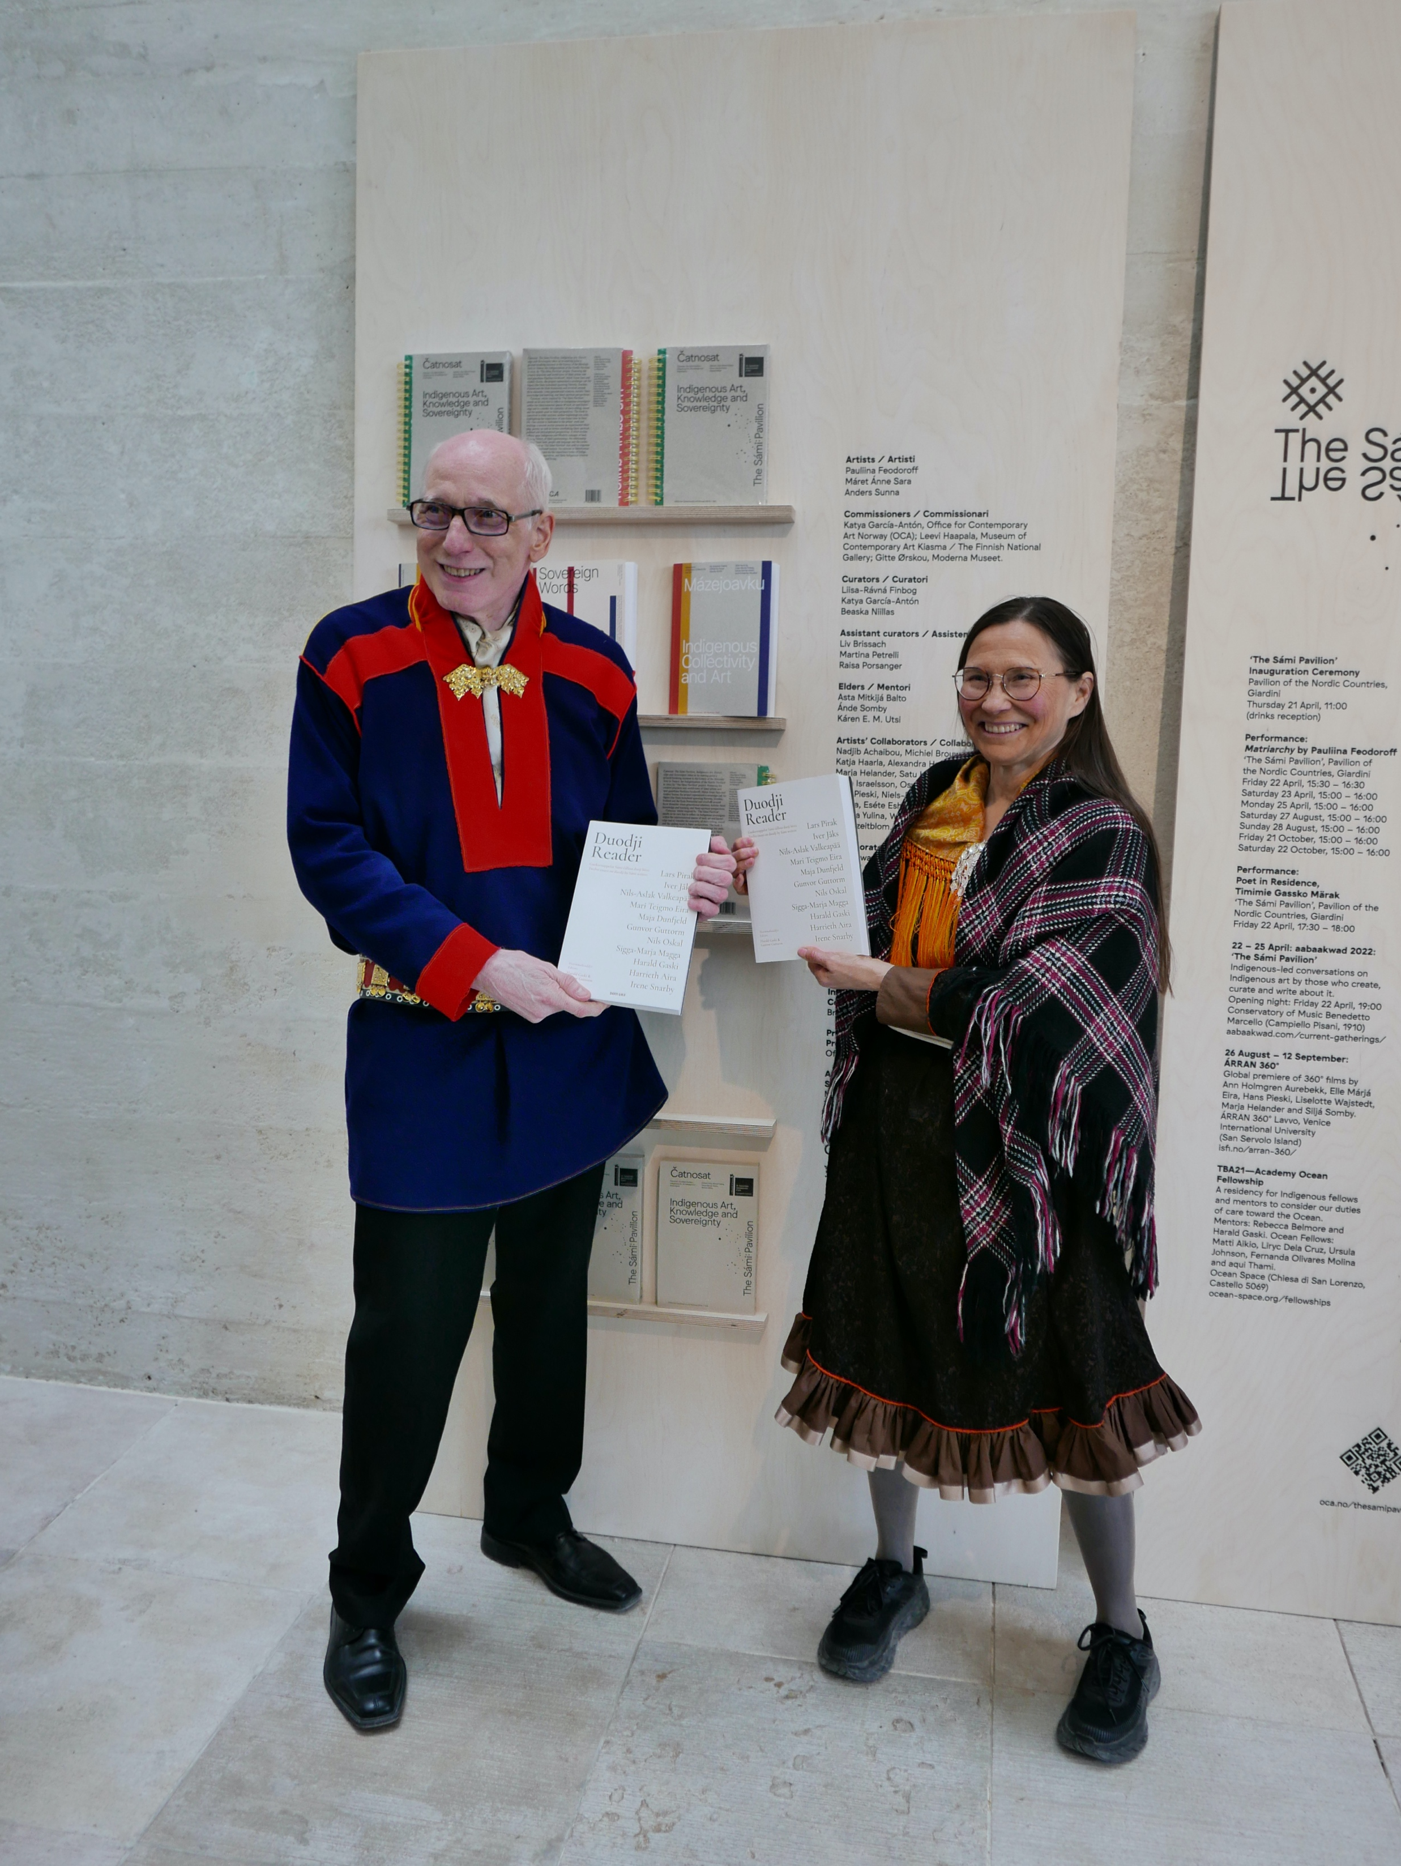
Editors Harald Gaski and Gunvor Guttorm at Sámi Pavilion, Venezia
Notes:
Under alle arrangementene så deltok redaktørene Harald og Gunvor i samtaler eller paneler om Duodji Reader, ofte i sammen med andre urfolkskunstnere og -kuratorer. I alt gjennomførte eller deltok vi på 7 ulike arrangementer.
Dette prosjektet har vært utrolig flott å jobbe med. Det har styrket vår kontakt med det samiske feltet, det har vært rundt 60 ulike personer og grupper deltakende i dette prosjektet, og de aller aller fleste av dem er samiske, i tillegg har det vært viktig og fint å kunne kommunisere dette prosjektet internasjonalt, hvor det som sagt er mye interesse for det.
Felles for alle møtene vi har hatt med publikum er at vi opplevde veldig stor interesse både for dette prosjektet og boken, men også for en potensiell oppfølger, en Duodji Reader 2, med nyproduserte tekster. Det er med andre ord fortsatt et stort behov for og mange ønsker, om mer teori og litteratur om samisk kunst, både her hjemme og internasjonalt. Så kanskje kommer det en ny søknad fra oss etter hvert, også....

